Slide 1
Тайна старого узора.
«Орнамент – это музыка…
Ряды его линий в чудеснейших и весьма тонких распределениях похожи на мелодию какой-то одной вечной песни перед мирозданием… Люди должны научиться читать забытые ими знаки.»
Сергей Есенин. «Ключи Марии».

Slide 2
Интерьер русской избы.

Slide 3
Красный угол был самым главным и почетным местом в доме.

Slide 4
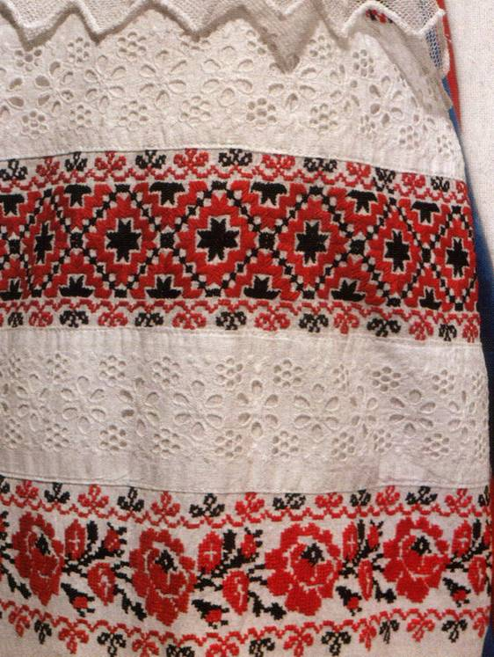
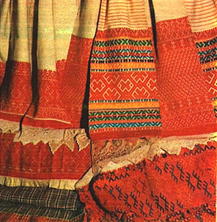
Из приданого невесты, Олонецкая губерния, Каргопольский уезд, деревня Гарь. Начало XX в.

Slide 5
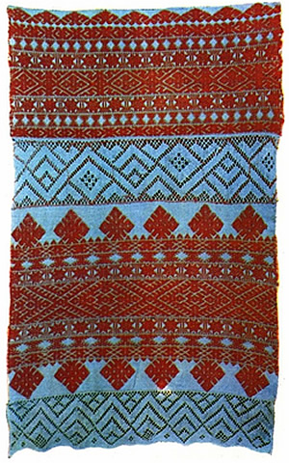
Украшение полотенца

Slide 6
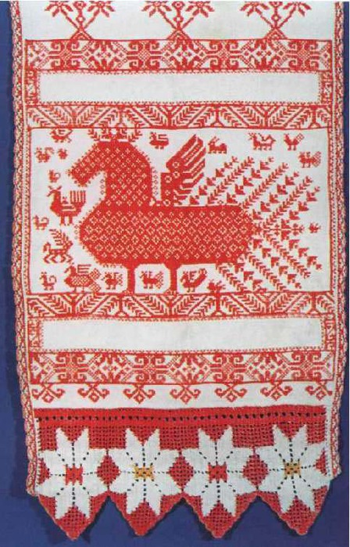
Украшение полотенца

Slide 7
Свадебный рушник

Slide 8
Полотенца- рукотёры.

Slide 9
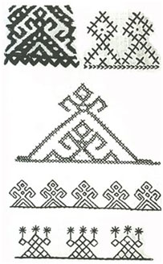
Древние народные символы.
Символ воды
Символ огня
Символ земли

Slide 10
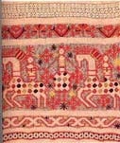
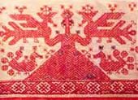
Обереги в русской вышивке.
Макошь с конями
Берегиня с птицами

Slide 11
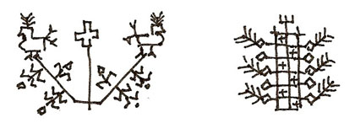
Основные символы.
Солнце – источник жизни,
обладающий живительной силой.
Земля – изображение женской фигуры,
матери-Земли.
Птицы – спутники солнца, символ добра,
любви, мира, согласия в доме.
Конь – оберег домашнего очага, символ добра
Древо – символ жизни, единства рода.
Вода– живительная сила.

Slide 12
Спасибо за внимание.

